Slide 1

Комната отдыха «Территория идей»
МУНИЦИПАЛЬНОЕ БЮДЖЕТНОЕ ОБЩЕОБРАЗОВАТЕЛЬНОЕ УЧРЕЖДЕНИЕ
«ЯРКОПОЛЕНСКАЯ ШКОЛА-ДЕТСКИЙ САД»
ДЖАНКОЙСКОГО РАЙОНА РЕСПУБЛИКИ КРЫМ
Руководитель: Юсупов Рустем Рамиз оглы
Участники: школьная команда №1
Капитан команды: Ибрагимова Алина
Аблитаров Эдем
Бережко Роман
Эмиралиева Эльвие
с. Яркое Поле - 2026

Slide 2
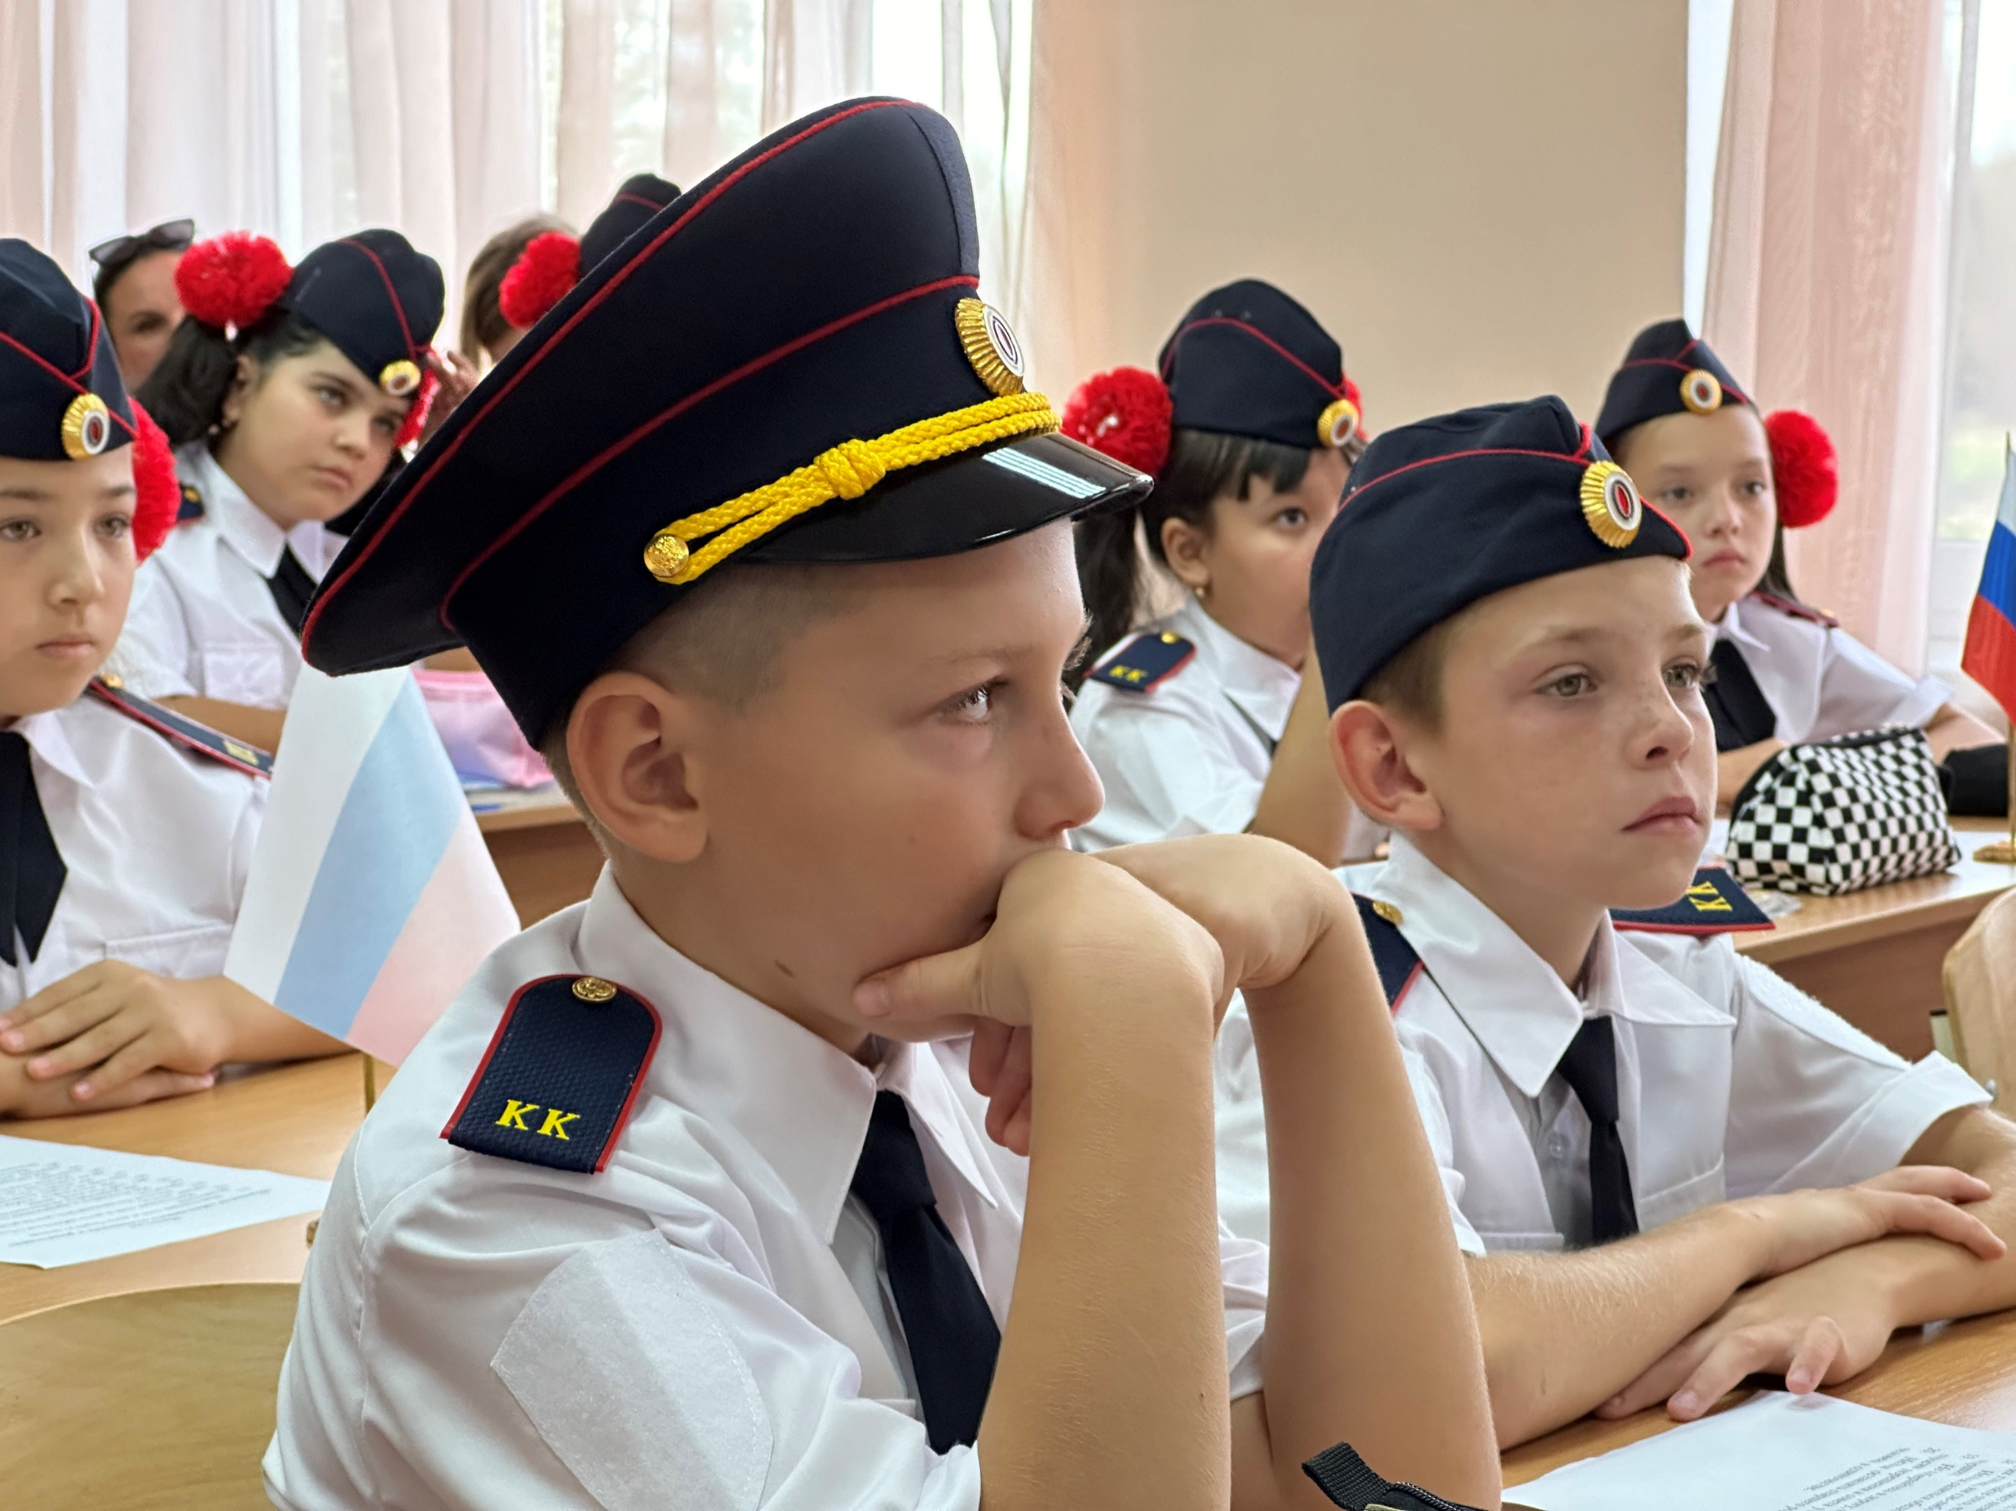
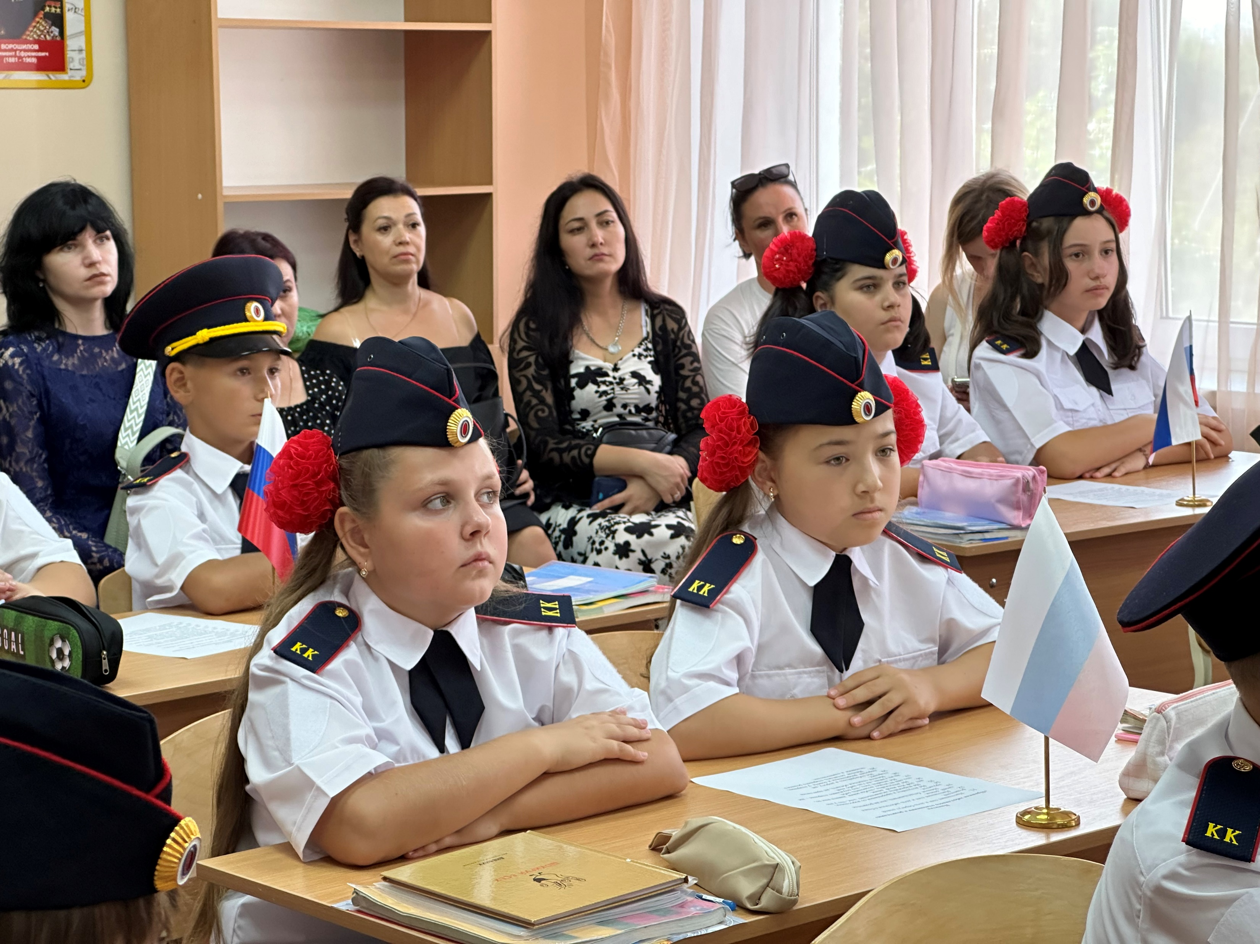
Школьная жизнь богата разнообразными событиями. Большое количество времени учащиеся проводят в стенах школы – это примерно 1190 часов в году (до 6-8 часов в день). Труд учеников, в первую очередь, предполагает значительную нагрузку на память, концентрацию внимания, умственное напряжение. Именно по этой причине необходимы условия для отдыха, расслабления, профилактики школьных трудностей, укрепления и сохранения здоровья.
Мы считаем, что решению этой проблемы может способствовать создание комнаты отдыха.
В школе имеется кабинет, который не используется в рамках учебного процесса. Мы предлагаем оборудовать кабинет как места для проведения отдыха учащимися
1-11 классов, а также как дополнительное образовательное пространство для внеучебной медиаобразовательной деятельности.
Желание сделать образовательное учреждение уютнее и послужило толчком к идее оформления комнаты отдыха.
Главная идея нашего проекта – создание игрового пространства в школе для учащихся 1-11 классов, а также осуществление освещения событий различного уровня, в которых принимают участие ученики нашей школы.
Цель проекта:
создание условий для гармоничного развития детей путем погружения в зону отдыха, беседы, релаксации, этим самым активизировать творческий потенциал и развивать коммуникативные способности.
АКТУАЛЬНОСТЬ

Slide 3
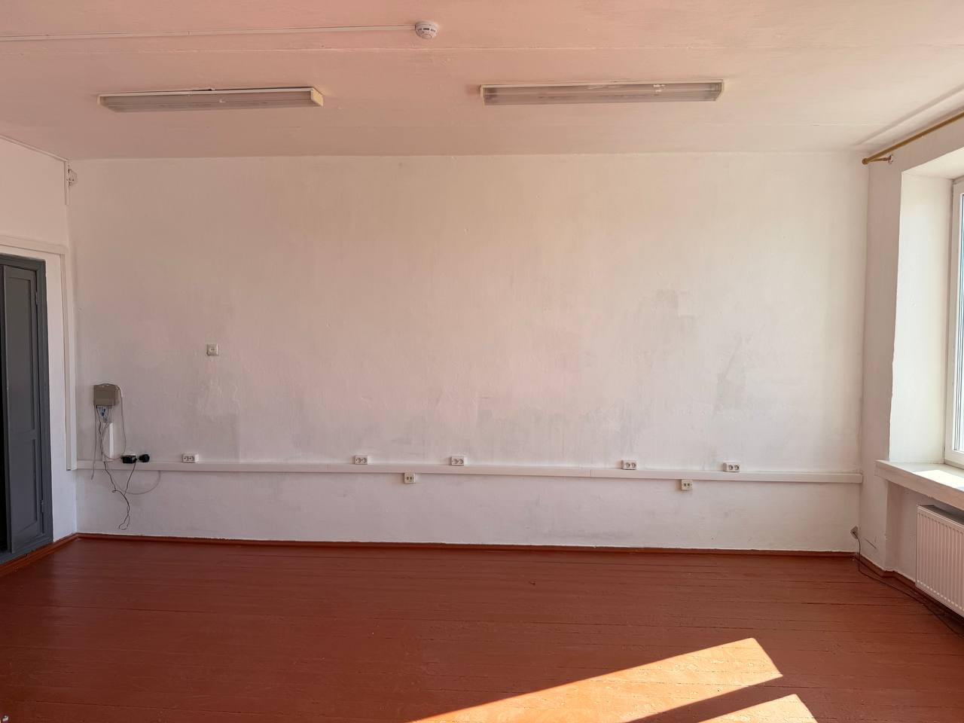
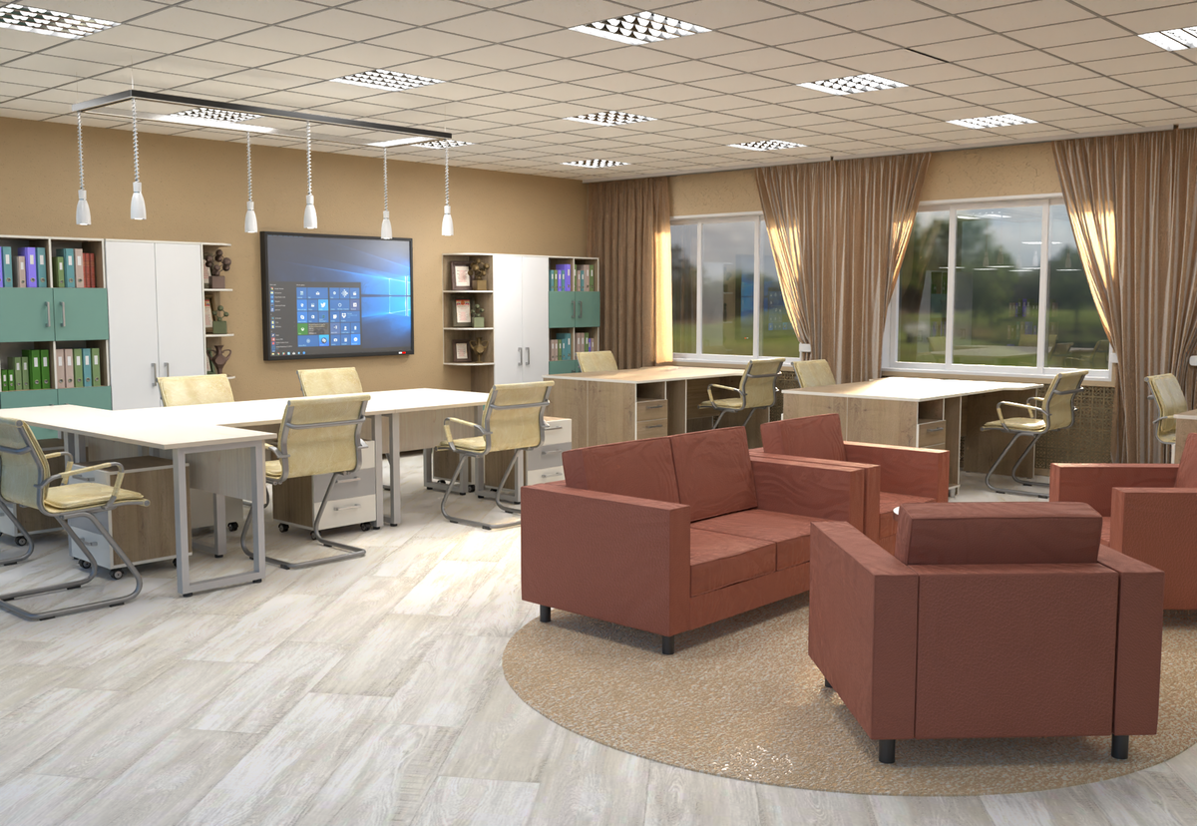
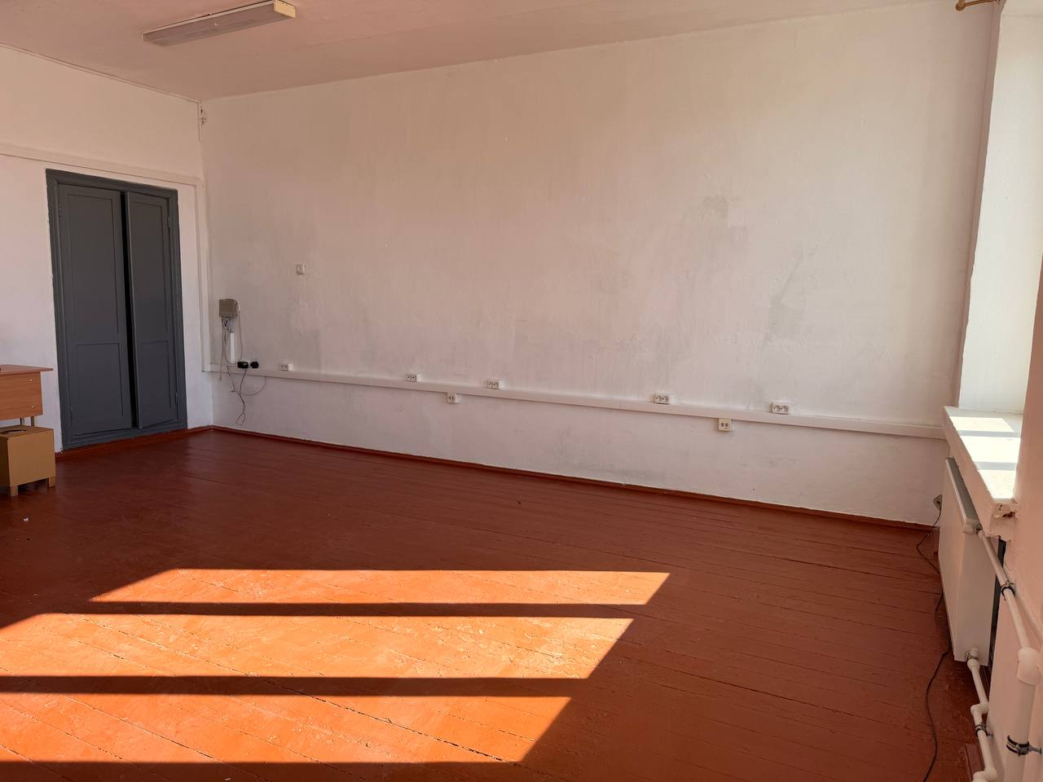
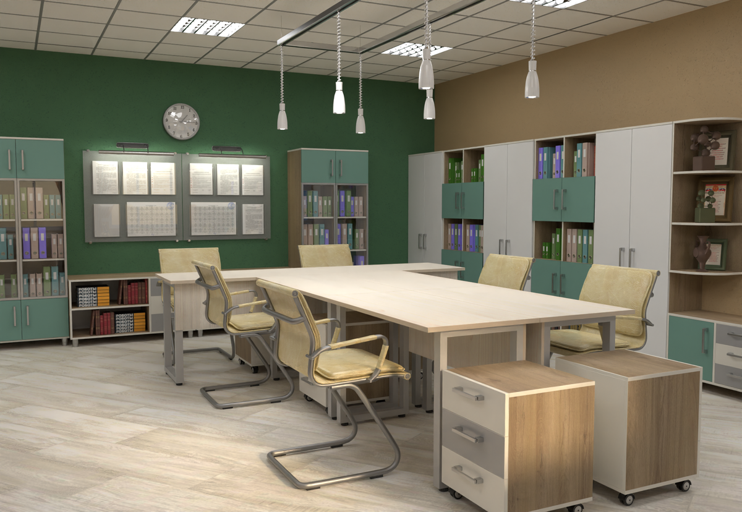

ДО
ПОСЛЕ
ОЖИДАЕМЫЕ
РЕЗУЛЬТАТЫ

Slide 4
Если проект будет принят, то в скором будущем обучающиеся МБОУ «Яркополенская школа-детский сад» будут учиться в красиво оформленной школе, а ученики 1-11 классов (228 учеников) нашей школы смогут с пользой проводить перемены и реализовывать новые проекты.
ОЖИДАЕМЫЕ
РЕЗУЛЬТАТЫ
Целевая аудитория: обучающиеся 1-11 классов
Результаты общешкольного голосования по отбору проектов
№ | Наименование проекта | Количество голосов
1 | Комната отдыха «Территория идей». | 39
2 | Школьная киностудия «Мотор» | 19
3 | Создание и развитие центров цифрового образования для детей «IT – куб» | 11

Slide 5
№ п/п | Наименование материала | Количество | Стоимость
1. | Экран напольный рулонный черный | 1 | 12 200,00
2. | Шахматы магнитные, демонстрационные | 2 | 8 400, 00
3. | Доска магнитно-меловая, черная | 1 | 6 200,00
4. | Диван (оранжевый) | 1 | 27 500, 00
5. | Стул VENTUNO | 8 | 43 200, 00
6. | Стол полукруглый Размер: 1400 х 600 х 723 мм. | 4 | 35 600, 00
7. | Интерактивная информационная панель. | 1 | 194 500,00
8. | Ноутбук LENOVO | 1 | 48 200, 00
 | ИТОГО: |  | 375 800, 00
СМЕТА
ПРОЕКТА

Slide 6
Этапы | Содержание работы | Сроки
Старт компании | Принятие локальных школьных НПА о реализации ШкИБ в 2025 году. Уведомление центра изучения гражданских инициатив о принятии решения Управляющего совета школы об участии в ШкИБ в 2026 году | 13.10-18.10
Выдвижение проектных идей | Проведение собраний обучающихся и выбор проектных идей. Создание школьных команд | 20.10-25.10
Разработка проектов, консультирование | Работа школьных команд. Проведение экспертизы. Доработка проектов школьными командами. Подача заявок на участие на участие в общешкольном голосовании. | 20.10-23.10
Презентация проекта | Организация презентации проектов. Проектов продвижения проектов школьными командами. Организация дискуссионных площадок. Агитация. | 24.10-2.11.
Голосование за проекты | День выборов. Утверждение результатов отбора проектов школьных команд, объявление проектов победителей | 02.11.
Реализация проекта | Проведение процедур определения подрядчиков, заключение контрактов с подрядчиками со сроком выполнения работ | декабрь-май 2026 год
ПЛАН
РАБОТЫ

Slide 7
Тематические информационные стенды:
оформлено 2 стенда:
-информационно-презентационный, представляющий суть бюджетирования и содержание заявленных проектов;
- стенд, посвященный проектным идеям
https://vk.com/wall-205417456_1563
https://vk.com/wall-205417456_1534
https://vk.com/wall-205417456_1530
Публикации в социальных сетях.
Каждый этап работы в рамках школьного инициативного бюджетирования освещался в школьной группе ВКонтакте, а также в муниципальной группе и республиканских группах. (всего 20 постов)
https://vk.com/wall-205417456_1572
https://vk.com/wall-205417456_1530
https://vk.com/public205417456?z=video-205417456_456239109%2F961f7dd9500fcd7f61%2Fpl_wall_-205417456
https://vk.com/wall-205417456_1563
https://vk.com/wall-205417456_1534
МЕРОПРИЯТИЯ
ПО
ПРОДВИЖЕНИЮ
ПРОЕКТА
Видеоролик
Подготовка и размещение о процессе бюджетирования в школьной группе Вконтакте
https://vk.com/public205417456?z=video-205417456_456239109%2F961f7dd9500fcd7f61%2Fpl_wall_-205417456
Беседы и информационные с обучающимися по разъяснению содержания и этапов бюджетирования
https://vk.com/wall-205417456_1530

